Slide 1
расстройства личности при эпилепсии
Преподаватель А.Н.Могилевская 2022г.

Slide 2
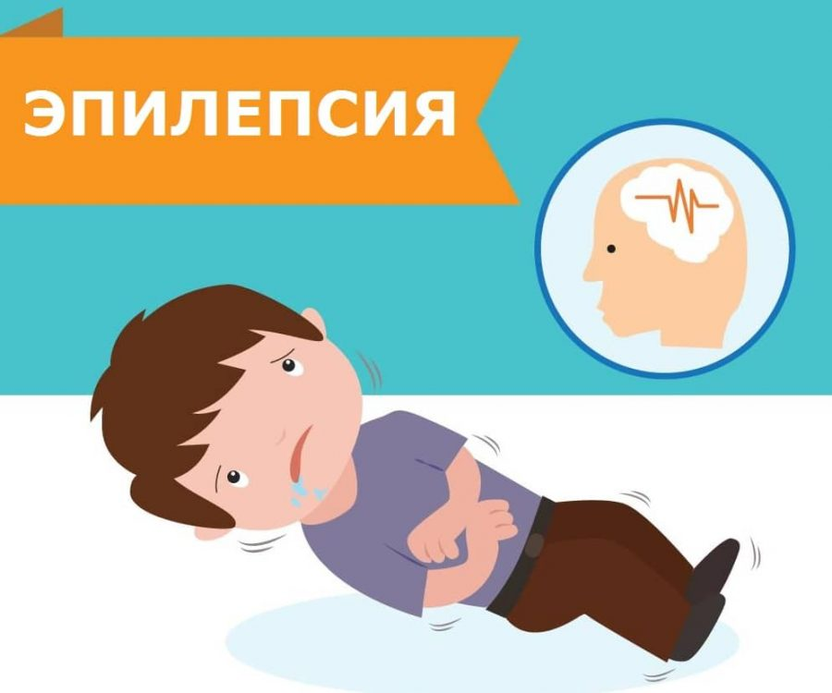
Эпилепсия – хроническое заболевание головного мозга, характеризующееся повторными не провоцируемыми приступами нарушений двигательных, чувствительных, вегетативных, мыслительных и психических функций, возникающих следствие чрезмерных нейронных разрядов. Эта группа распространенных заболеваний имеет хроническое течение и высокий уровень инвалидизации.

Slide 3
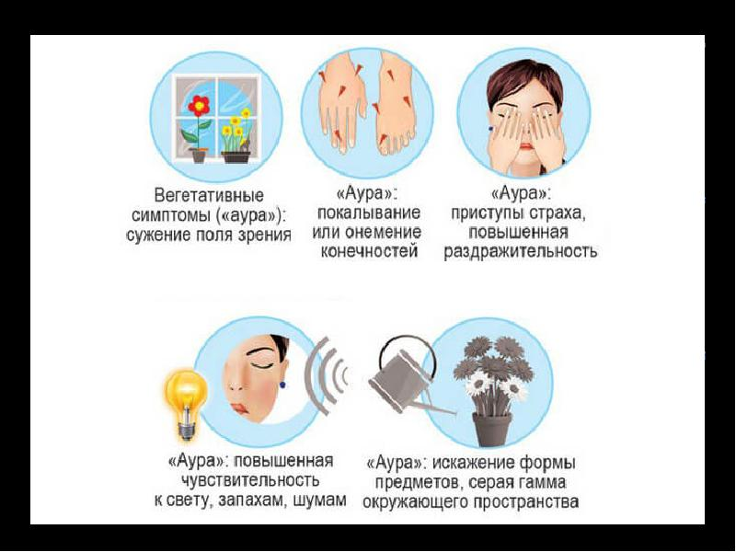

Slide 4
Эпилептические психозы Различают:
а)Острые психозы, включающие непароксизмальные психотические состояния с помрачением сознания (эпилептический онейроид и сумеречные состояния сознания);
б) Острые психотические состояния без помрачения сознания (аффективные, галлюцинаторные, паранойяльные и галлюцинаторно-параноидные);
в) Хронические эпилептические психозы с полиморфной психотической симптоматикой, которые в литературе последних десятилетий обозначаются как хронические шизофреноподобные.

Slide 5
Интериктальные эпилептические психозы:
При депрессивном психотическом расстройстве в связи с эпилепсией отмечаются суточные колебания настроения с усилением тревожно депрессивного настроения утром, неусидчивость, двигательное беспокойство на фоне выраженной астении; периоды пониженного настроения, сопровождающиеся тоской, суицидальными мыслями, идеями самообвинения, малоценности.

Slide 6
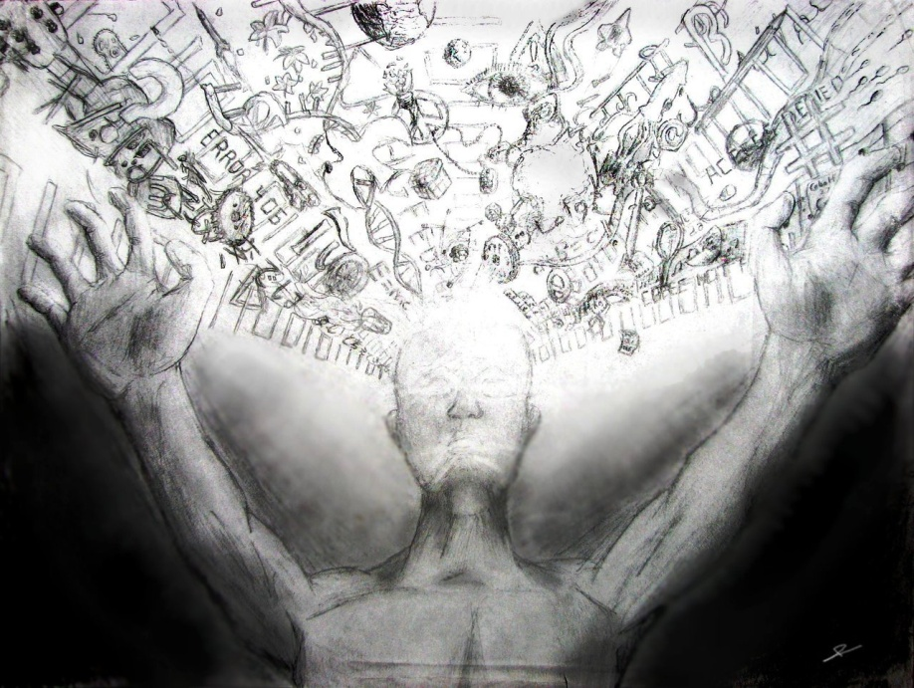
Интериктальные эпилептические психозы:
При диагностике психотического маниакального расстройства в связи с эпилепсией констатируются периоды “подъема, повышенной энергии, прилива сил”, эйфоричность; сочетание повышенной активности с раздражительностью, брутальностью; у ряда больных выявляется непреодолимые влечения к алкоголю, бродяжничеству, поджогам, половым эксцессам. Отличительной особенностью эпилептических аффективных психозов являлось значительное присутствие дисфорических компонентов в структуре как депрессивных, так и маниакальных психозов.

Slide 7
Интериктальные эпилептические психозы:
Кататонические психозы при эпилепсии возникают относительно редко. В клинической картине преобладают субступорозные состояния с негативизмом или пассивной подчиняемостью,субступор с мутизмом, постоянным стереотипным бормотанием или импульсивным возбуждением. Нередко кататонические расстройства проявляются пуэрильно дурашливым поведением с гримасничаньем, стереотипиями, эхолалией, ответами «мимо».

Slide 8
Органические расстройства личности в связи с эпилепсией
1.Значительное снижение способности справляться с целенаправленной деятельностью, особенно требующей длительного времени и небыстро приводящей к успеху;
2. Измененное эмоциональное поведение, характеризующееся эмоциональной лабильностью, неоправданным весельем (эйфория, неадекватная шутливость), которое сменяется раздражительностью, кратковременными приступами злобы и агрессии;
3. Когнитивные нарушения;
4. Расстройства мышления – выраженные изменения в темпе и потоке речевой продукции, с чертами случайных ассоциаций, вязкость, гиперграфия .
5. Расстройства влечений

Slide 9
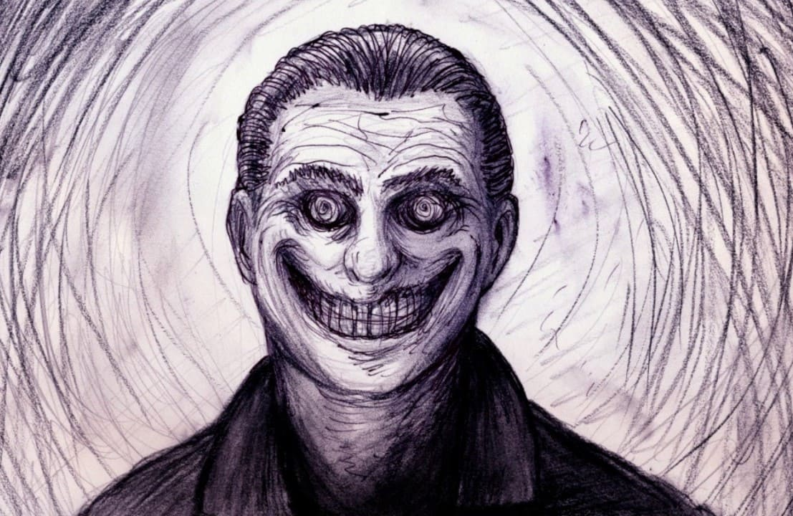
Изменение личности при эпилепсии Особенности аффекта выражаются в таких типичных для больных эпилепсией личностных особенностях, как эгоцентризм, злопамятность, мстительность, злобность, брутальность. По мере прогрессирования заболевания больные все более утрачивают гибкость, подвижность, становятся мелочными, своенравными, властными, иногда - приторно учтивыми, слащавыми, угодливыми, льстивыми,но при этом эгоцентричными. Подчеркнутый, нередко карикатурный педантизм проявляется в виде скрупулезной любви к порядку, дисциплине, мелочам.

Slide 10
Причины:
У больных эпилепсией психоз рассматривается как осложненная симптоматика длительно текущего заболевания. Корреляция частоты данного расстройства с продолжительностью болезни была подтверждена рядом отечественных исследователей в 60-70-х годах прошлого столетия, поэтому данный фактор является основополагающим. К другим возможным причинам психоза относят:
Частые интенсивные припадки. Тяжелое течение эпилепсии провоцирует когнитивный дефицит и стойкие характерологические деформации. Психоз формируется как крайняя форма личностной дезадаптации.
Височная локализация очага. Для височной эпилепсии характерны эмоционально-личностные и интеллектуально-мнестические нарушения. Симптомы психоза чаще возникают при правостороннем расположении очага эпиактивности.
Устойчивость к противоэпилептической терапии. В 30% случаев эпилепсия оказывается резистентной к АЭП. Приступы не купируются либо купируются недостаточно эффективно, способствуют развитию осложнений.

Slide 11
Прогноз и профилактика:
Прогноз психоза определяется течением и успешностью лечения эпилепсии. При эффективности АЭП и редких припадках частота психозов также сокращается. Профилактика сводится к предупреждению факторов, провоцирующих припадки – эмоциональных переживаний, физиологических и психологических стрессов. Пациентам стоит отказаться от употребления алкоголя, тонизирующих напитков, курения, перегрева и переохлаждения, нахождения на высоте, воздействия яркого солнечного света и вспышек. В рационе рекомендуется увеличить процент растительных и молочных продуктов. В режиме дня следует выделить время для прогулок на свежем воздухе, чередовать труд и отдых.

Slide 12
Осложнения:
Без адекватных лечебных и реабилитационных мероприятий эпилептический психоз приводит к социальной и бытовой дезадаптации. Пациенты неспособны посещать школу, ходить на работу, поддерживать внутрисемейные отношения, выполнять рутинные домашние дела. Постепенно нарастает потребность в уходе и постоянном наблюдении со стороны домочадцев. Частые психотические эпизоды утяжеляют патологические изменения характера, свойственные эпилептоидному типу. Больные становятся угрюмыми, злопамятными, усиливается импульсивность, конфликтность, эмоциональная взрывчатость.

